Slide 1

Template modificado para atividades práticas http://www.aceleradoradeideias.com

Slide 2
Qual é a sua dor?
Descreva o seu projeto:

Slide 3
Stakeholders
Dica: pense em quem impacta o seu problema e quem é impactado por ele.
Liste aqui:
1)
2)
3)
4)
5)
6)
...

Slide 4
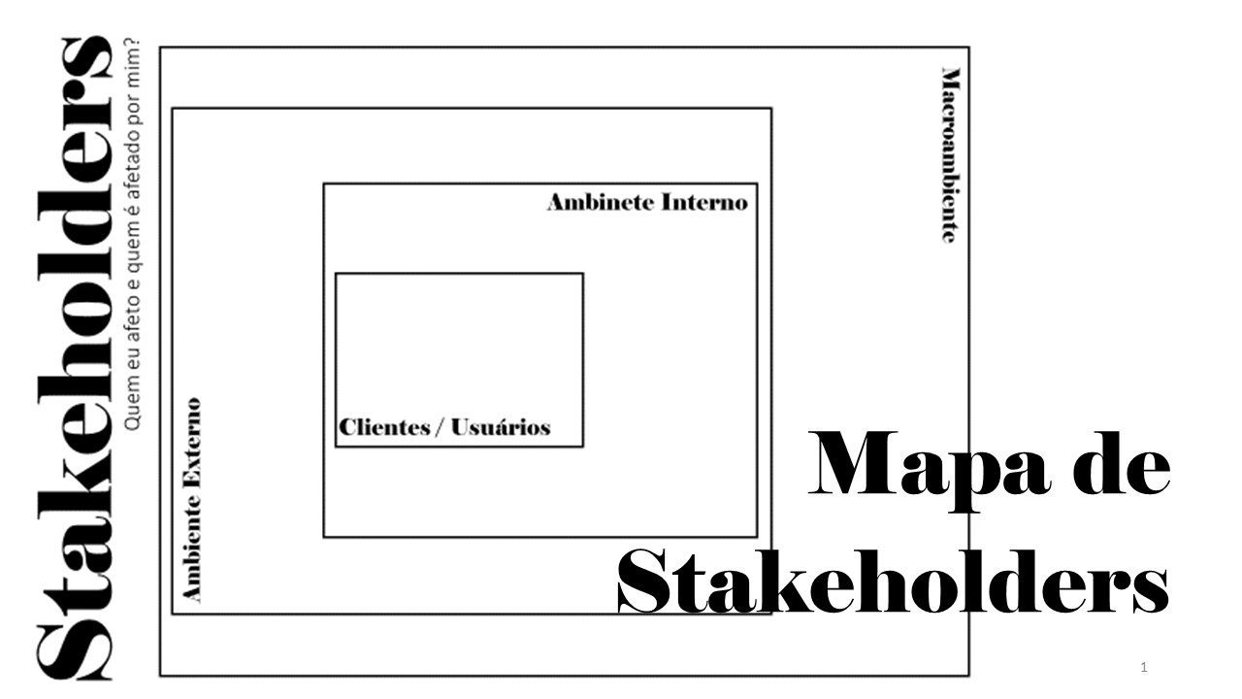

Notas
Notas:
Notas:
Notas:

Slide 5

Observação
Necessidades:
Restrições:
Dificuldades:
Padrões:
Adaptações:
Problemas:
Relacionamentos:

Slide 6

Empatia
Sentimentos:
Expectativas:
Medos:
Tomadas de Decisão:
Aspirações:
Pensamentos:
Aspectos Culturais:

Slide 7
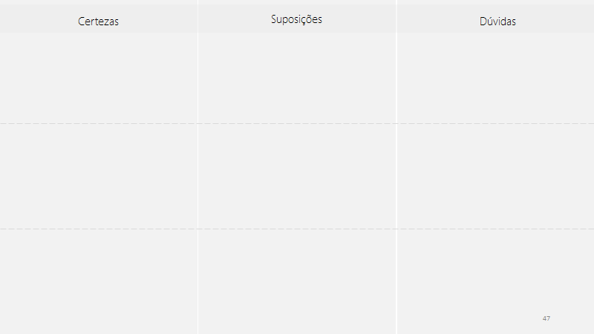
Problemas
Oportunidades
Informações

Slide 8
Planejamento das Entrevistas
A equipe julga importante fazer entrevistas com potenciais clientes ou usuários do seu empreendimento?
Se sim, faça uma relação de perguntas que julga importantes.

Slide 9
Resumo da entrevista

Slide 10

Fatores Sociais:
Fatores Geográficos:
Contexto
Fatores Políticos:
Fatores Econômicos:
Fatores Tecnológicos:
Fatores Legais:
Sociedade:

Slide 11

Concorrência:
Mercado
Segmentos:
Ameaças:
Tendências:
Soluções já existentes:
Ambiente:
Necessidades e Demandas:

Slide 12
Atualizar Matriz CSD
Volte para o Slide 6 e atualize as informações a partir do resultado das entrevistas.

Slide 13
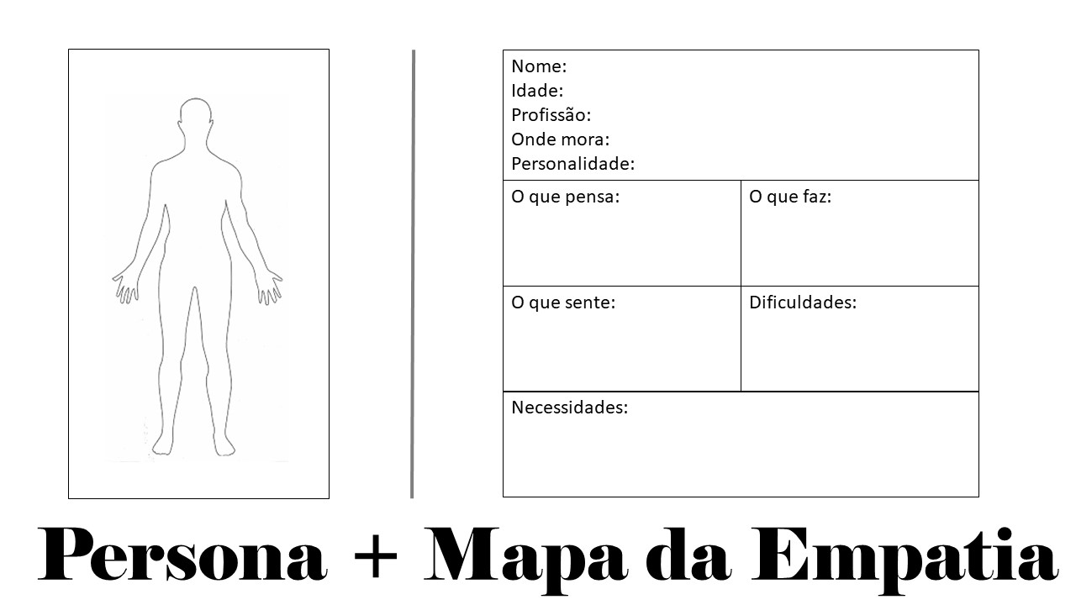
.

Slide 14
Descreva aqui o que validou do seu projeto:
Descrição:

Slide 15
Descreva aqui o que deve ser alterado no seu projeto:
Descrição:

